Slide 1
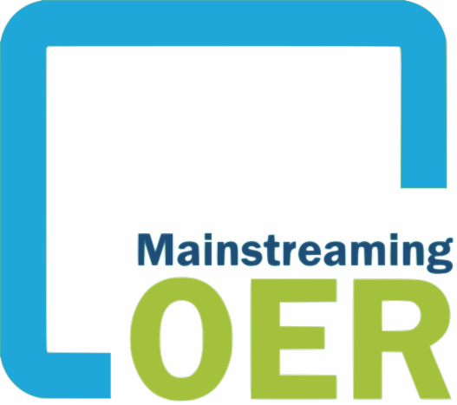
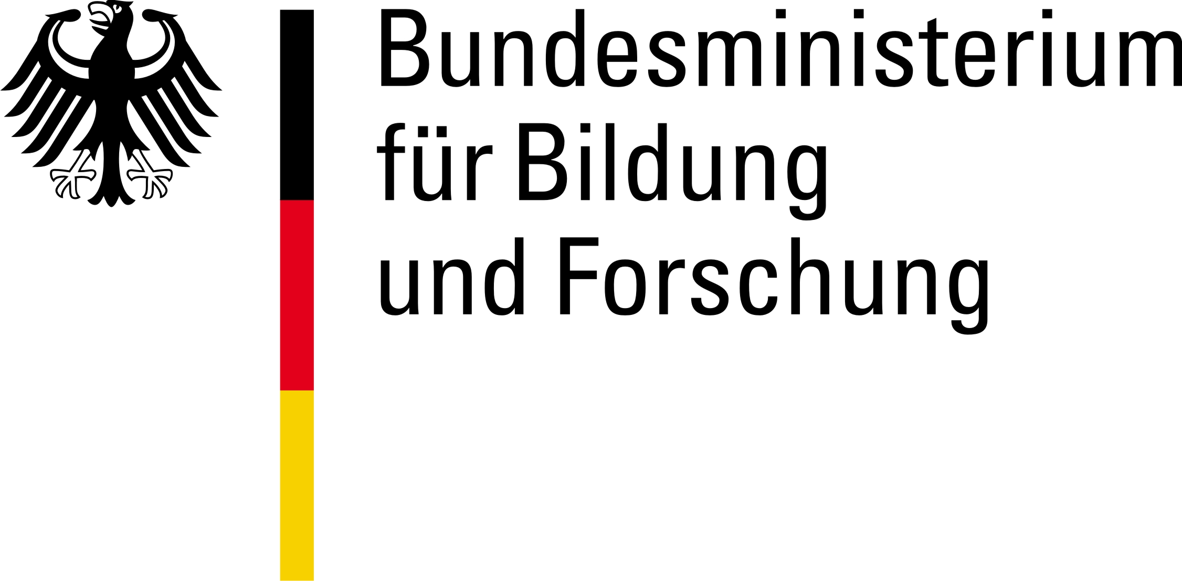


OER:
Qualität von Lehr- und Lernmaterialien Prüfen und Sichern
David Eckhoff
Essen ￭ 07. März 2018
Learning Lab
exploring the future of learning
Bettina Waffner für MainstreamingOER unter CC-BY-SA 4.0 creativecommons.org/licenses/by-sa/4.0/legalcode.de, Änderungen und Ergänzungen von David Eckhoff
Notes:
1

Slide 2
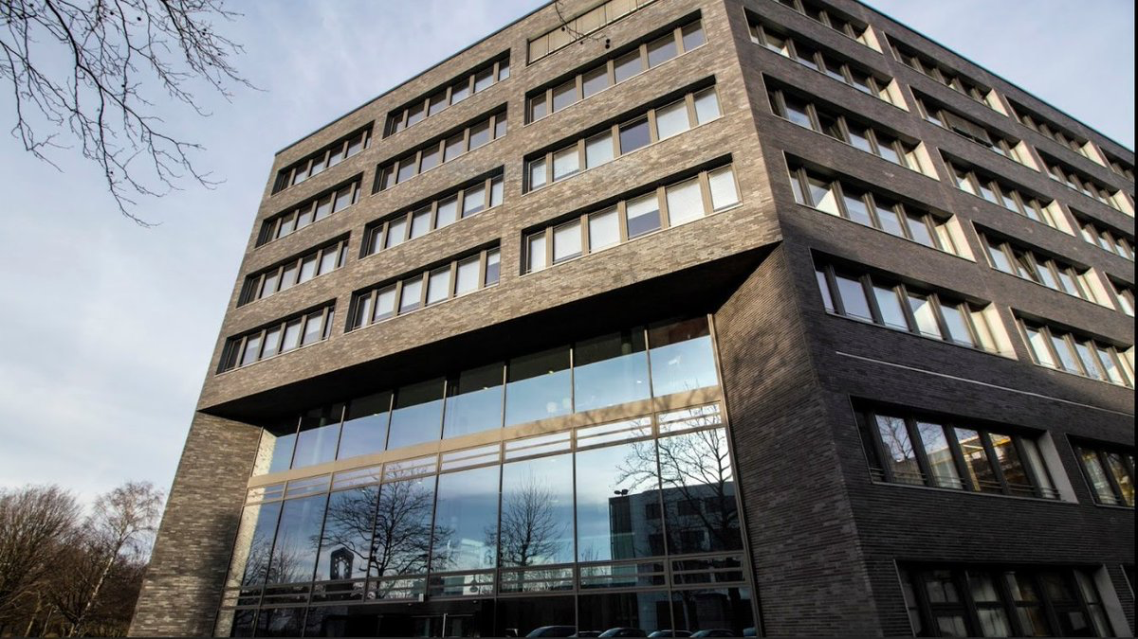
cc by sa 4.0 - Elekes Andor http://bit.ly/2bECe6n
cc by sa 4.0 - Elekes Andor http://bit.ly/2bECe6n

Slide 3



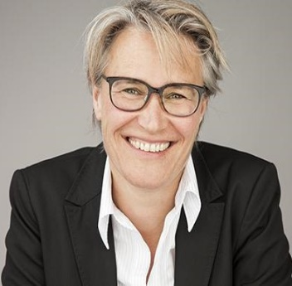
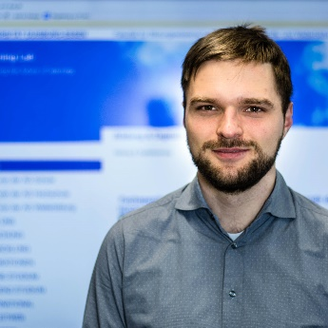


Bildungsbereich Hochschule
1
1
1
2
Dr. Bettina Waffner
Projektleitung
David Eckhoff
Projektmitarbeiter
david.eckhoff@uni-due.de
1
3
1
4
Bettina Waffner für MainstreamingOER unter CC-BY-SA 4.0 creativecommons.org/licenses/by-sa/4.0/legalcode.de, Änderungen und Ergänzungen von David Eckhoff
Notes:
3

Slide 4
Fahrplan für heute
1 | Ankommen, Kennenlernen
2 | Die Idee hinter OER
3 | Qualität von Bildungsmaterialien
4 | Was bedeutet Qualität im OER-Kontext
6 | Feedback und Abschluss
1
1
1
2
1
3
Bettina Waffner für MainstreamingOER unter CC-BY-SA 4.0 creativecommons.org/licenses/by-sa/4.0/legalcode.de, Änderungen und Ergänzungen von David Eckhoff
Notes:
4

Slide 5
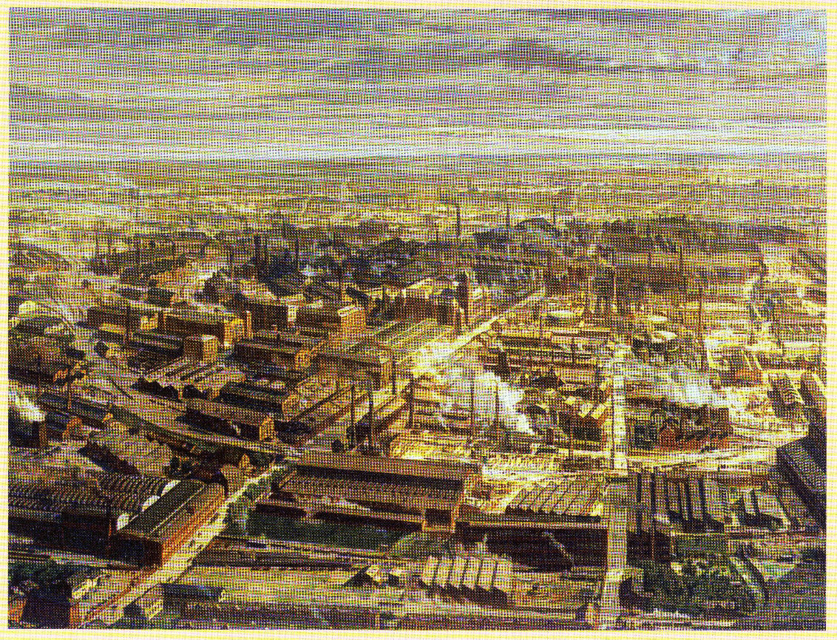
Krupp Stahlfabrik in Essen, (1912) Gemälde von Otto Bollhagen/Bremen Quelle: https://luipogym1.wordpress.com/verspatete-industralisierung-in-deutschland/
Lernen im digitalen Wandel
Die Idee hinter OER
Bettina Waffner für MainstreamingOER unter CC-BY-SA 4.0 creativecommons.org/licenses/by-sa/4.0/legalcode.de, Änderungen und Ergänzungen von David Eckhoff
Notes:
5

Slide 6
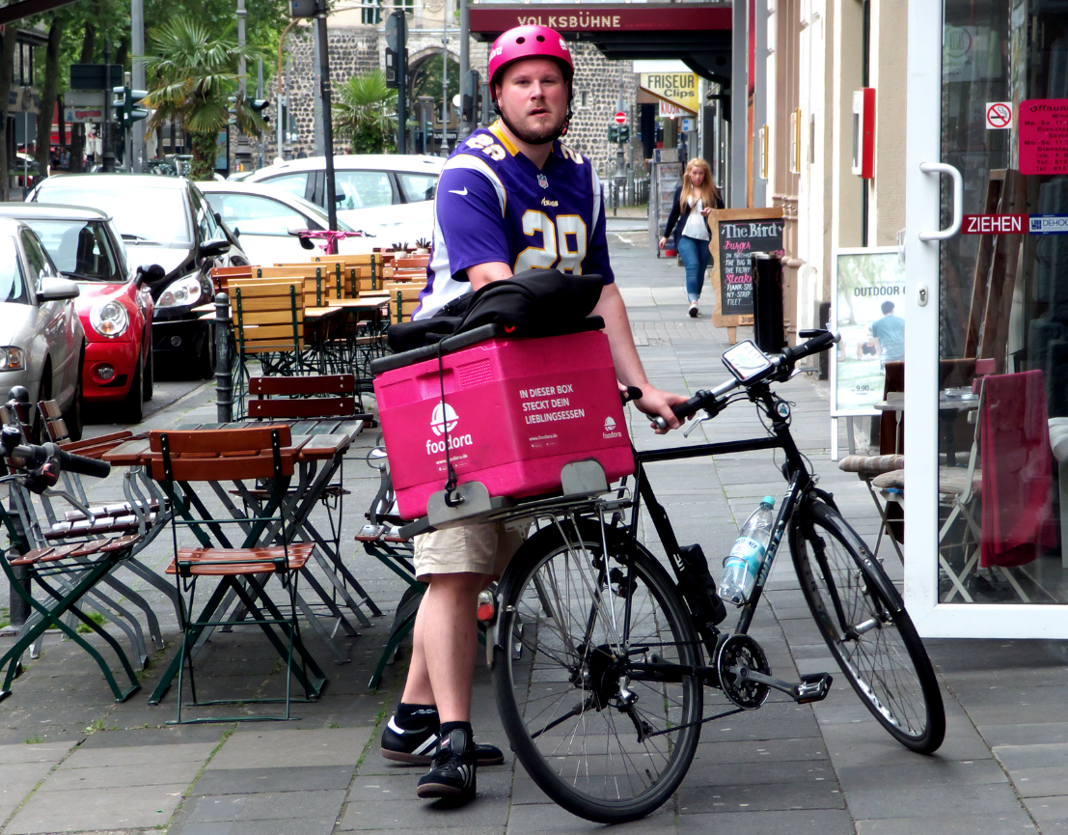
Foodora Fahrer: CC BY-SA 2.0: https://www.flickr.com/photos/samsaunders/27404205365 Bearbeitet von Bettina Waffner creativecommons.org/licenses/by-sa/2.0/legalcode.de
Lernen im digitalen Wandel
Bettina Waffner für MainstreamingOER unter CC-BY-SA 4.0 creativecommons.org/licenses/by-sa/4.0/legalcode.de, Änderungen und Ergänzungen von David Eckhoff
Notes:
6

Slide 7
Link zu dem Selfie-Bild mit Hillary Clinton: http://time.com/4508252/hillary-clinton-epic-selfie/
Lernen im digitalen Wandel
Verhaltensweisen ändern sich durch die Digitalisierung: Ein Beispiel liefert das
Folgende Selfie aus Hillary Clintons Wahlkamps:
http://time.com/4508252/hillary-clinton-epic-selfie/
Bettina Waffner für MainstreamingOER unter CC-BY-SA 4.0 creativecommons.org/licenses/by-sa/4.0/legalcode.de, Änderungen und Ergänzungen von David Eckhoff
Notes:
7

Slide 8
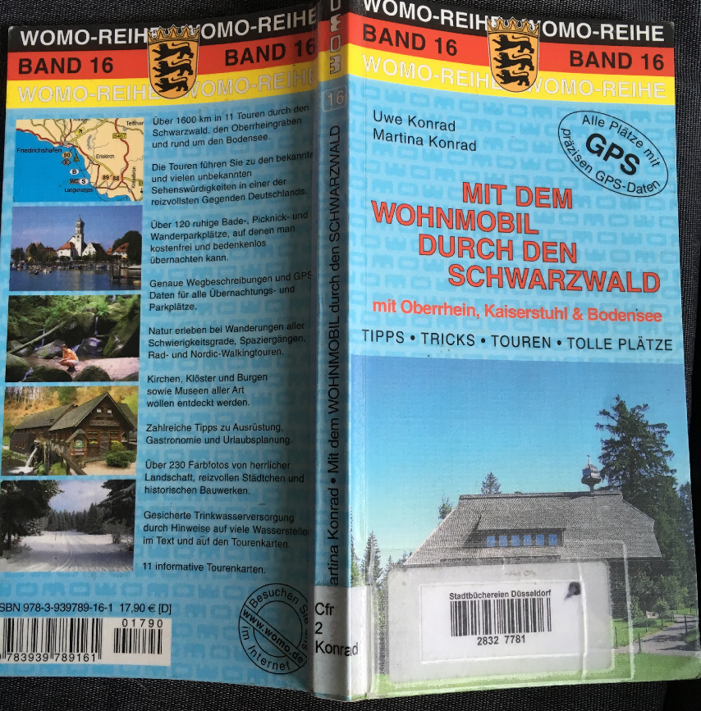
Lernen im digitalen Wandel
Bettina Waffner für MainstreamingOER unter CC-BY-SA 4.0 creativecommons.org/licenses/by-sa/4.0/legalcode.de, Änderungen und Ergänzungen von David Eckhoff
Notes:
8

Slide 9
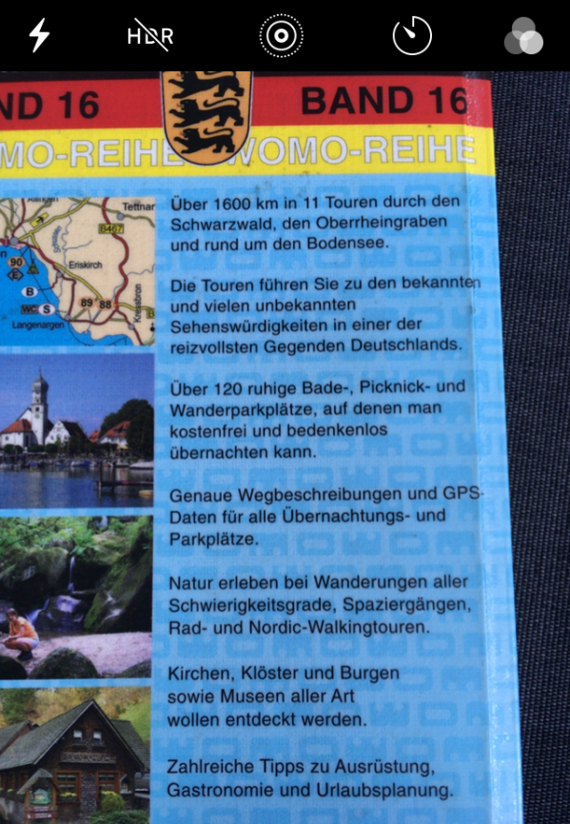
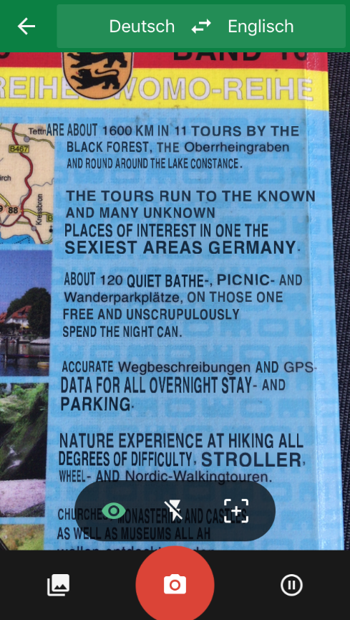

Lernen im digitalen Wandel
Bettina Waffner für MainstreamingOER unter CC-BY-SA 4.0 creativecommons.org/licenses/by-sa/4.0/legalcode.de, Änderungen und Ergänzungen von David Eckhoff
cc by sa 4.0 - Elekes Andor http://bit.ly/2bECe6n
Notes:
9

Slide 10
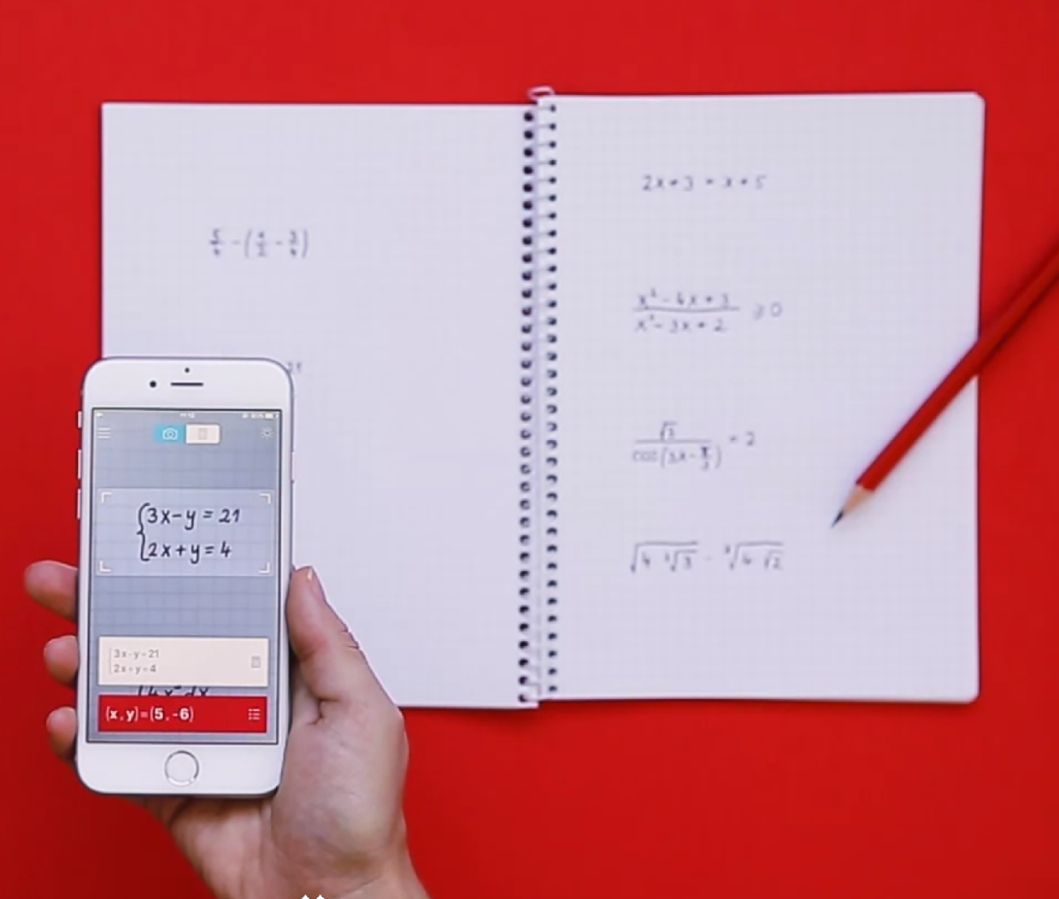

Lernen im digitalen Wandel
Bettina Waffner für MainstreamingOER unter CC-BY-SA 4.0 creativecommons.org/licenses/by-sa/4.0/legalcode.de, Änderungen und Ergänzungen von David Eckhoff
cc by sa 4.0 - Elekes Andor http://bit.ly/2bECe6n
Notes:
10

Slide 11
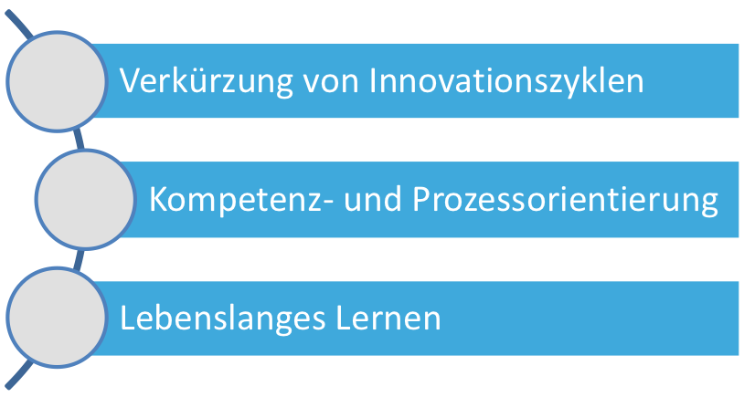
Lernen im digitalen Wandel
Gesellschaftspolitische Herausforderungen
Bettina Waffner für MainstreamingOER unter CC-BY-SA 4.0 creativecommons.org/licenses/by-sa/4.0/legalcode.de, Änderungen und Ergänzungen von David Eckhoff
cc by sa 4.0 - Elekes Andor http://bit.ly/2bECe6n
Notes:
11

Slide 12
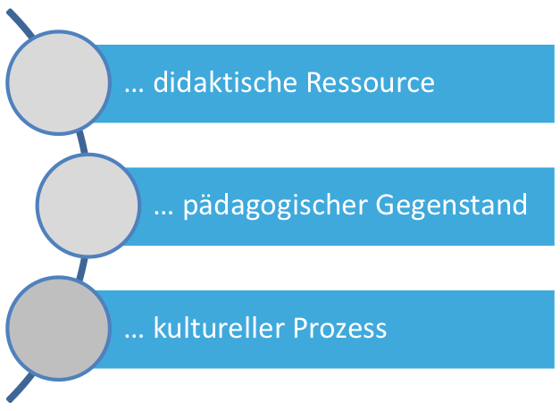
Lernen im digitalen Wandel
Digitalisierung als…
Bettina Waffner für MainstreamingOER unter CC-BY-SA 4.0 creativecommons.org/licenses/by-sa/4.0/legalcode.de, Änderungen und Ergänzungen von David Eckhoff
cc by sa 4.0 - Elekes Andor http://bit.ly/2bECe6n
Notes:
12

Slide 13
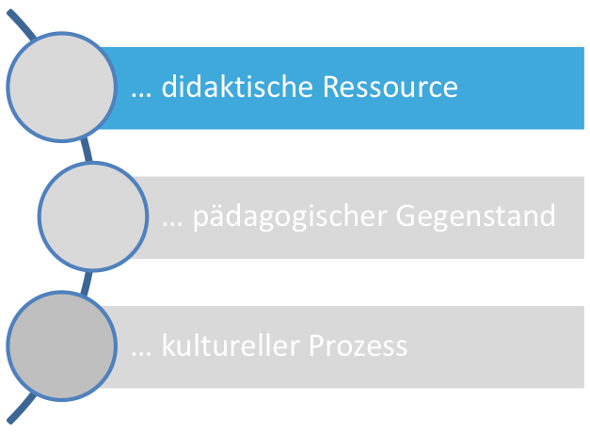
Lernen im digitalen Wandel
Digitalisierung als…
Bettina Waffner für MainstreamingOER unter CC-BY-SA 4.0 creativecommons.org/licenses/by-sa/4.0/legalcode.de, Änderungen und Ergänzungen von David Eckhoff
cc by sa 4.0 - Elekes Andor http://bit.ly/2bECe6n
Notes:
13

Slide 14

By Jonathasmello (Own work) [CC BY 3.0 (http://creativecommons.org/licenses/by/3.0)], via Wikimedia Commons/
Deutsche UNESCO Kommission e.V. (2015) http://www.unesco.de/bildung/open-educational-resources.html
Definition OER
Open Educational Resources (OER) sind Bildungsmaterialien jeglicher Art und in jedem Medium, die unter einer offenen Lizenz veröffentlicht werden.
1
Eine solche offene Lizenz ermöglicht den freien Zugang sowie die Nutzung, Bearbeitung und Weiterverbreitung durch Andere ohne oder mit geringfügigen Einschränkungen.
Bettina Waffner für MainstreamingOER unter CC-BY-SA 4.0 creativecommons.org/licenses/by-sa/4.0/legalcode.de, Änderungen und Ergänzungen von David Eckhoff
Notes:
14

Slide 15
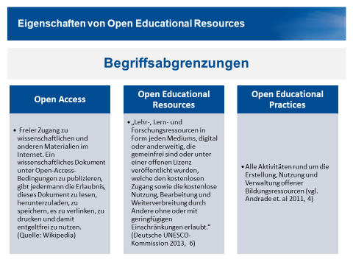
1
Bettina Waffner für MainstreamingOER unter CC-BY-SA 4.0 creativecommons.org/licenses/by-sa/4.0/legalcode.de, Änderungen und Ergänzungen von David Eckhoff
Notes:
15

Slide 16
OFFENHEIT DIDAKTISIERUNG | Offene Inhalte + Frei bearbeitbar Frei kopierbar* Freie Standards *evtl. plus sa-Gebot | (fast) offene Inhalte Frei bearbeitbar Frei kopierbar* Proprietäre Standards *evtl. plus nc/sa-Gebot | Frei kopierbar Keine Bearbeitung Frei kopierbar* Geschlossene Standards *evtl. plus nc-Gebot | Nicht frei Keine Bearbeitung Urheberrechtlich geschützt Geschlossene Standards *evtl. durch nd-Gebot | „Friss oder Stirb“ Keine Bearbeitung Rechtlich + technisch geschützt Proprietäre Standards Plattform-gebunden
Lehr- Lernmaterialien Materialien, die explizit dafür erstellt wurden, um von einem Lehrenden eingesetzt zu werden | z.B. Vorlagen für Klassenarbeiten (z.B. im odt.-Format) | z.B. Vorlagen für Klassenarbeiten (z.B. im doc-Format) | z.B. Whiteboard-Materialien oder pdf-Präsentationen der BpB | z.B. Arbeitsblätter für den Unterricht von Stiftungen oder Lobby-Verbänden (z.B. im pdf-Format) | z.B. Schulbücher im Flash-Format von digitale-schulbuecher.de (ggf. auch kostenfrei)
Selbstlernmaterialien Explizit für das Lernen gemachte Materialien, die nicht unbedingt eine Lehrperson vorsehen | z.B. Mathe-Übungen auf serlo.org | z.B. Arbeitsblätter auf lehrer-online.de (z.B. im doc-Format) | z.B. Trainingsmaterialien für die Führerschein-prüfung im pdf-Format | z.B. Strick-Anleitungen als Video auf YouTube | z.B. Selbstlernapps wie Vokabeltrainer oder Geographiequizzes für das Smartphone
Kuratierte Informationen Materialien, die nicht für Lernen gedacht, aber dafür geeignet sind | z.B. Wikipedia oder OpenStreetMap | z.B. Foto-Archive von Museen mit NC-Lizenz | z.B. Informationsmaterial von Verbänden und Initiativen | z.B. Infografiken mit Statistiken von statista.com | z.B. Apps zur Pflanzenbestimmung mit dem iPad
Rohdaten Generische Daten, (noch) ganz ohne didaktischen „Verwendungszweck“ | z.B. Datensammlungen unter freier Lizenz, in freiem Format, z.B. nationale Karten | z.B. Datensammlungen unter freier Lizenz, in proprietärem Format, z.B. lfd. Haushaltsausgaben | z.B. Daten aus Planfeststellungsverfahren | z.B. Echtzeitdaten der Deutschen Bahn | z.B. Auszüge aus dem Handelsregister
1
Die Grafik steht unter einer CC-BY 4.0 Lizenz. Der Name des Autors ist wiefolgt zu nennen: Jöran Muuß-Merholz für pb21.de (2014): OER-Matrix: eine Systematik zu den Ausprägungen von Open Educational Resources; online verfügbar unter http://pb21.de/2014/12/oer-matrix/ Zuletzt geprüft am 18.04.2017
Bettina Waffner für MainstreamingOER unter CC-BY-SA 4.0 creativecommons.org/licenses/by-sa/4.0/legalcode.de, Änderungen und Ergänzungen von David Eckhoff
Notes:
16

Slide 17
Die praktische Arbeit mit Open Educational Resources
kopieren und behalten
Die 5 R‘s der Offenheit
1
retain
reuse
verwenden
revise
anpassen und modifizieren
remix
verschiedene Materialien kombinieren
redistribute
teilen und an weitergeben
Bettina Waffner für MainstreamingOER unter CC-BY-SA 4.0 creativecommons.org/licenses/by-sa/4.0/legalcode.de, Änderungen und Ergänzungen von David Eckhoff
Notes:
17

Slide 18
Timeline zu OER in Deutschland
1
https://synlloer.blogs.uni-hamburg.de/timeline-development-of-oer-in-germany/
Bettina Waffner für MainstreamingOER unter CC-BY-SA 4.0 creativecommons.org/licenses/by-sa/4.0/legalcode.de, Änderungen und Ergänzungen von David Eckhoff
Notes:
18

Slide 19
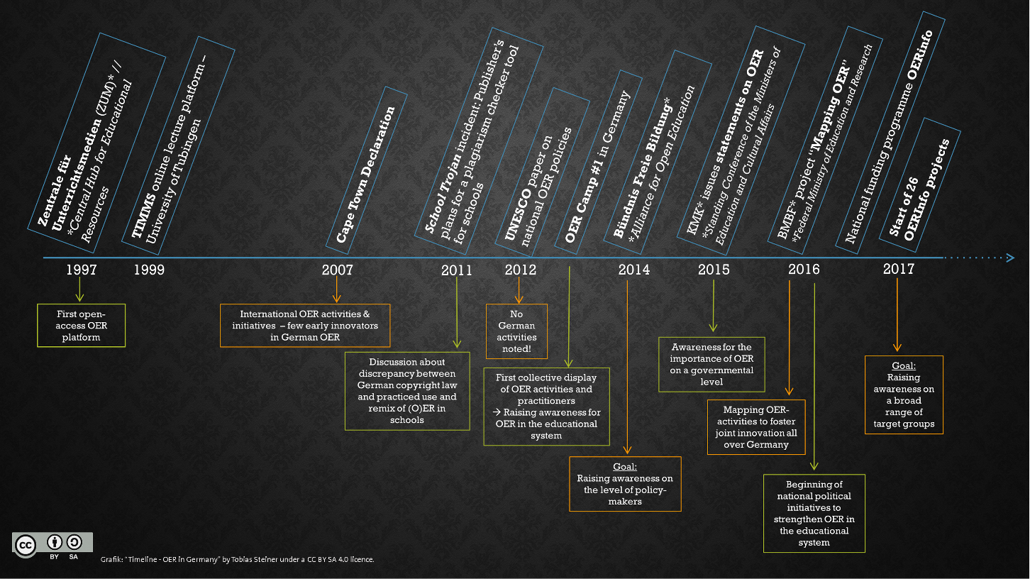

Slide 20
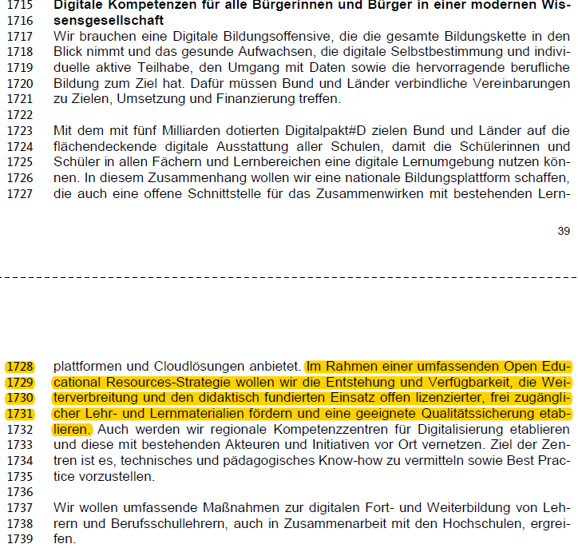
Quelle: Ein neuer Aufbruch für Europa. Eine neue Dynamik für Deutschland. Ein neuer Zusammenhalt für unser Land. Koalitionsvertrag zwischen CDU, CSU und SPD vom 07. Februar 2018; online verfügbar unter https://cdn.netzpolitik.org/wp-upload/2018/02/koalitionsvertrag_2018-1.pdf Letzter Zugriff: 28.02.2018
1
Bettina Waffner für MainstreamingOER unter CC-BY-SA 4.0 creativecommons.org/licenses/by-sa/4.0/legalcode.de, Änderungen und Ergänzungen von David Eckhoff
Notes:
20

Slide 21
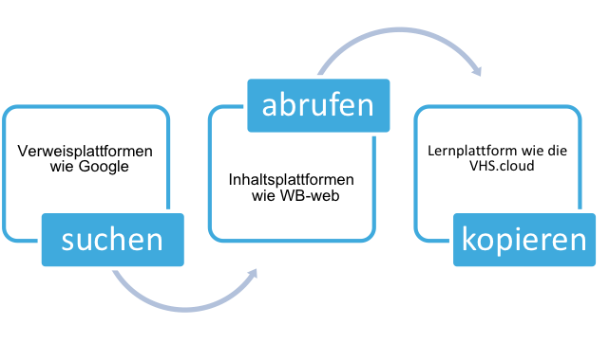
Kerres, Michael; Heinen, Richard; Getto, Barbara 2016: Alles open – alles gut? Informationelle Ökosysteme und ihr Beitrag zur Öffnung von Bildung. In: Synergie. Fachmagazin für Digitalisierung in der Lehre. Heft 2. Hamburg. 28-31. cc by sa 4.0
„Weak“ OER
1
Lehrende
Lernende
Bettina Waffner für MainstreamingOER unter CC-BY-SA 4.0 creativecommons.org/licenses/by-sa/4.0/legalcode.de, Änderungen und Ergänzungen von David Eckhoff
Notes:
21

Slide 22
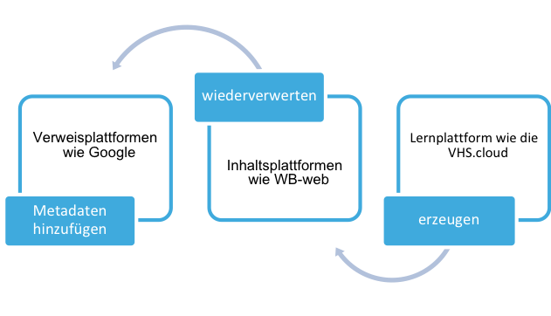
Kerres, Michael; Heinen, Richard; Getto, Barbara 2016: Alles open – alles gut? Informationelle Ökosysteme und ihr Beitrag zur Öffnung von Bildung. In: Synergie. Fachmagazin für Digitalisierung in der Lehre. Heft 2. Hamburg. 28-31. cc by sa 4.0
„Strong“ OER
1
Lernende
Lehrende
Bettina Waffner für MainstreamingOER unter CC-BY-SA 4.0 creativecommons.org/licenses/by-sa/4.0/legalcode.de, Änderungen und Ergänzungen von David Eckhoff
Notes:
22

Slide 23
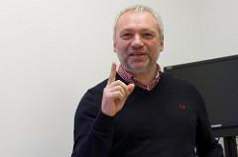
Weller, Martin (2010). Big and little OER. In: OpenED2010: Seventh Annual Open Education Conference, 2-4 November 2010, Barcelona, Spain., S.2
Martin Weller, Prof. Ed. Tech. Open University UK, 2010
Photo: Alan Levine via Flickr 2015
„Big“ OER
1
„Big OERs are institutionally generated ones that arise from projects such as OpenLearn. These are usually of high quality, contain explicit teaching aims, presented in a uniform style and form part of a time-limited, focused project with portal and associated research and data….
Bettina Waffner für MainstreamingOER unter CC-BY-SA 4.0 creativecommons.org/licenses/by-sa/4.0/legalcode.de, Änderungen und Ergänzungen von David Eckhoff
Notes:
23

Slide 24
Weller, Martin (2010). Big and little OER. In: OpenED2010: Seventh Annual Open Education Conference, 2-4 November 2010, Barcelona, Spain., S.2
Martin Weller, Prof. Ed. Tech. Open University UK, 2010
Photo: Alan Levine via Flickr 2015
„Little“ OER
1
…Little OERs are the individually produced, low cost resources. They are produced by anyone, not just educators, may not have explicit educational aims, have low production quality and are shared through a range of third party sites and services.” (Weller 2010, 2)
Bettina Waffner für MainstreamingOER unter CC-BY-SA 4.0 creativecommons.org/licenses/by-sa/4.0/legalcode.de, Änderungen und Ergänzungen von David Eckhoff
Notes:
24

Slide 25

Martin Weller, Prof. Ed. Tech. Open University UK, 2010
Photo: Alan Levine via Flickr 2015
Big oder Little OER?
1
Bettina Waffner für MainstreamingOER unter CC-BY-SA 4.0 creativecommons.org/licenses/by-sa/4.0/legalcode.de, Änderungen und Ergänzungen von David Eckhoff
Notes:
25

Slide 26
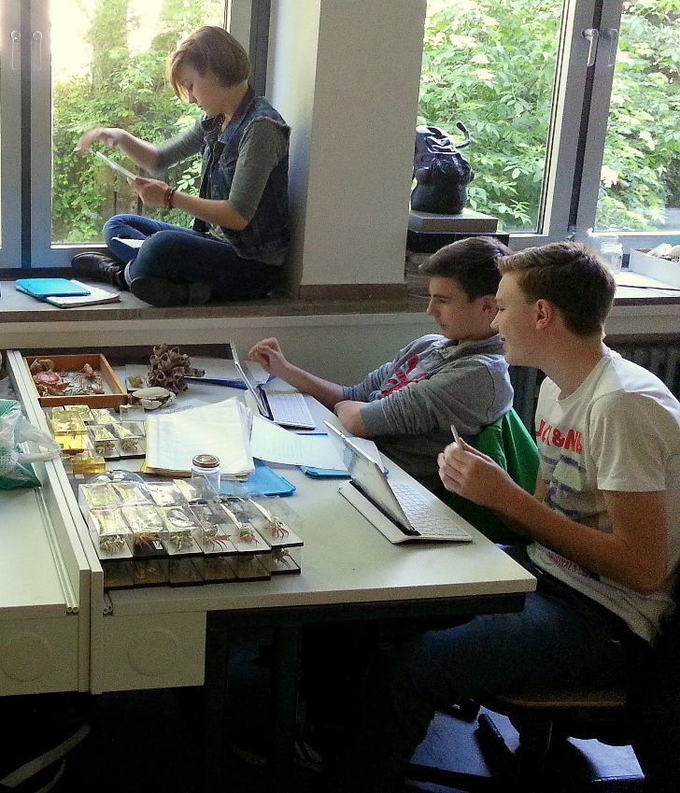
Kerres, Michael; Heinen, Richard; Getto, Barbara 2016: Alles open – alles gut? Informationelle Ökosysteme und ihr Beitrag zur Öffnung von Bildung. In: Synergie. Fachmagazin für Digitalisierung in der Lehre. Heft 2. Hamburg. 28-31. cc by sa 4.0
Richard Heinen (2016): Perspektivwechsel - Lernen im digitalen Wandel. Url: https://de.slideshare.net/richard_he/perspektivwechsel-lernen-im-digitalen-wandel
Richard Heinen (2017): Wovon wir reden (sollten), wenn wir von digitaler Bildung reden. Url: https://de.slideshare.net/richard_he/wovon-wir-reden-sollten-wenn-wir-von-digitaler-bildung-reden
Die praktische Arbeit mit OER
1
Lernen sichtbar und relevant machen
Bettina Waffner für MainstreamingOER unter CC-BY-SA 4.0 creativecommons.org/licenses/by-sa/4.0/legalcode.de, Änderungen und Ergänzungen von David Eckhoff
Notes:
26

Slide 27
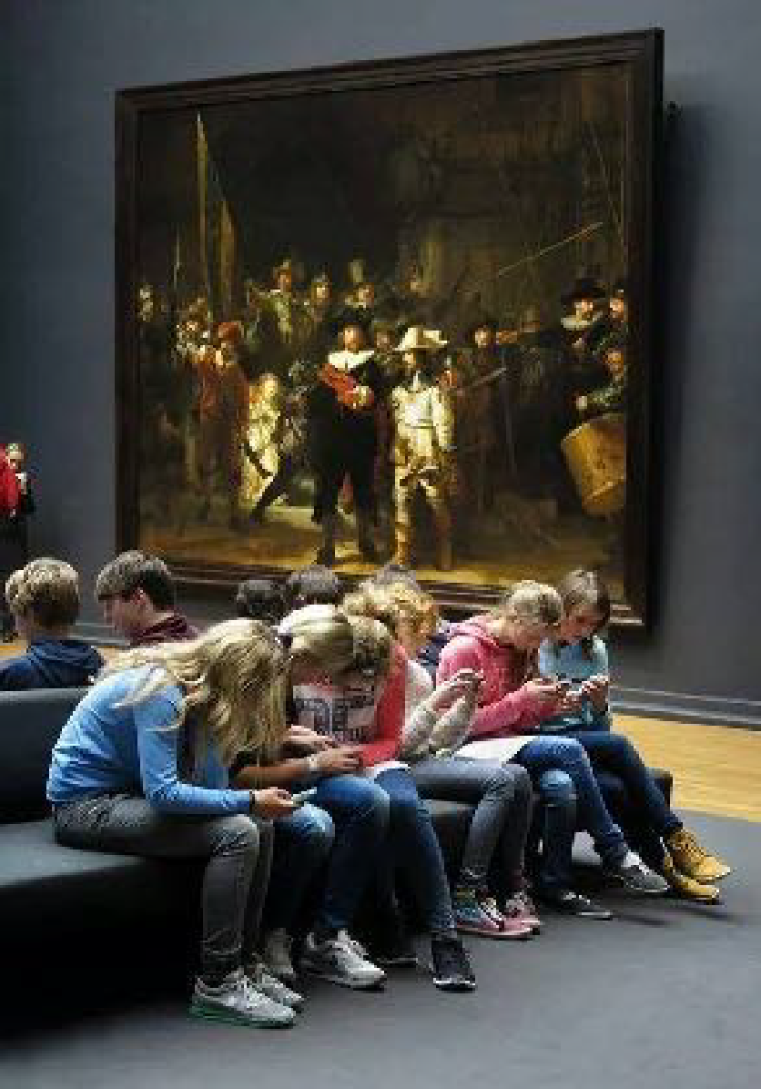
Baecker, Dirk 2007: Studien zur nächsten Gesellschaft. Frankfurt am Main
Schiefner-Rohs, Mandy 2017: Digitale Medien in der Lehrer*innenbildung. Vortrag auf dem ElearningNRW-Workshop E-Learning in der Lehrerbildung am 15.12.2017 in Köln.
Richard Heinen (2016): Perspektivwechsel - Lernen im digitalen Wandel. Url: https://de.slideshare.net/richard_he/perspektivwechsel-lernen-im-digitalen-wandel
Richard Heinen (2017): Wovon wir reden (sollten), wenn wir von digitaler Bildung reden. Url: https://de.slideshare.net/richard_he/wovon-wir-reden-sollten-wenn-wir-von-digitaler-bildung-reden
zu guter Letzt …
Lernen mit neuen Medien
Bettina Waffner für MainstreamingOER unter CC-BY-SA 4.0 creativecommons.org/licenses/by-sa/4.0/legalcode.de, Änderungen und Ergänzungen von David Eckhoff
Notes:
27

Slide 28
Baecker, Dirk 2007: Studien zur nächsten Gesellschaft. Frankfurt am Main
Schiefner-Rohs, Mandy 2017: Digitale Medien in der Lehrer*innenbildung. Vortrag auf dem ElearningNRW-Workshop E-Learning in der Lehrerbildung am 15.12.2017 in Köln.
Richard Heinen (2016): Perspektivwechsel - Lernen im digitalen Wandel. Url: https://de.slideshare.net/richard_he/perspektivwechsel-lernen-im-digitalen-wandel
Richard Heinen (2017): Wovon wir reden (sollten), wenn wir von digitaler Bildung reden. Url: https://de.slideshare.net/richard_he/wovon-wir-reden-sollten-wenn-wir-von-digitaler-bildung-reden
zu guter Letzt …
Lernen mit neuen Medien
→ Neues Lernen mit Medien
Bettina Waffner für MainstreamingOER unter CC-BY-SA 4.0 creativecommons.org/licenses/by-sa/4.0/legalcode.de, Änderungen und Ergänzungen von David Eckhoff
Notes:
28

Slide 29
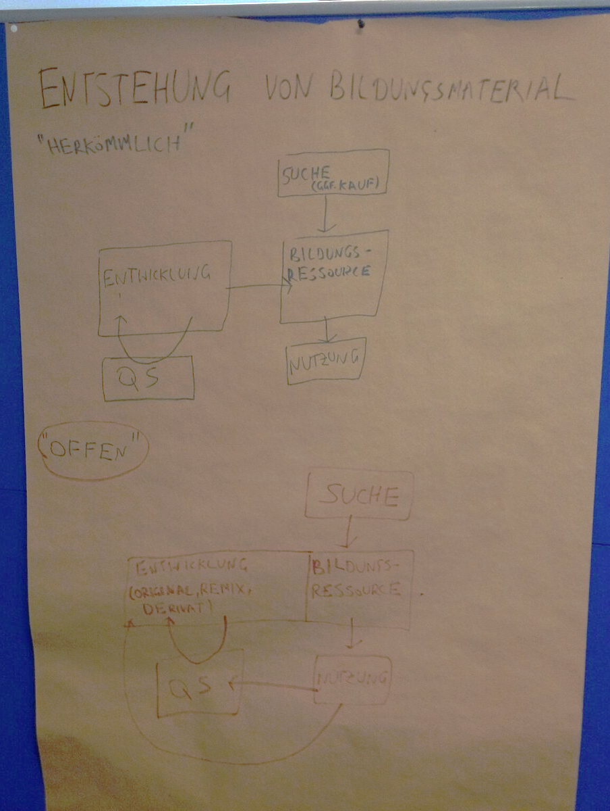


Zeichung basiert auf: Ist-Analyse zu freien Bildungsmaterialien (OER). Die Situation von freien Bildungsmaterialien (OER) in Deutschland in den Bildungsbereichen Schule, Hochschule, berufliche Bildung und Weiterbildung von Ebner, M., Köpf, E., Muuß-Merholz, J., Schön, M., Schön, S., & Weichert, N. ist lizenziert unter einer Creative Commons Namensnennung - Weitergabe unter gleichen Bedingungen 4.0 International Lizenz.
Entstehung „herkömmlicher“ gegenüber offenen Bildungsmaterialien
Bettina Waffner für MainstreamingOER unter CC-BY-SA 4.0 creativecommons.org/licenses/by-sa/4.0/legalcode.de, Änderungen und Ergänzungen von David Eckhoff
Notes:
29

Slide 30
Aufgabe:
Wo finden Sie im Netz Materialien für die Lehre, für das Lernen?
Woran erkennen Sie „gute Qualität“?
Bettina Waffner für MainstreamingOER unter CC-BY-SA 4.0 creativecommons.org/licenses/by-sa/4.0/legalcode.de, Änderungen und Ergänzungen von David Eckhoff
Notes:
Ein Qualitätsmodell für OER allgemein zu entwickeln macht keinen Sinn, da die Materialien sehr heterogen sind
30

Slide 31
Qualität offener Bildungsmaterialien
1
Siehe: Ist-Analyse zu freien Bildungsmaterialien (OER). Die Situation von freien Bildungsmaterialien (OER) in Deutschland in den Bildungsbereichen Schule, Hochschule, berufliche Bildung und Weiterbildung von Ebner, M., Köpf, E., Muuß-Merholz, J., Schön, M., Schön, S., & Weichert, N. ist lizenziert unter einer Creative Commons Namensnennung - Weitergabe unter gleichen Bedingungen 4.0 International Lizenz. URL: http://l3t.eu/oer/images/band10.pdf.
Bettina Waffner für MainstreamingOER unter CC-BY-SA 4.0 creativecommons.org/licenses/by-sa/4.0/legalcode.de, Änderungen und Ergänzungen von David Eckhoff
Notes:
31

Slide 32
Bülow-Schramm, M. (2006). Qualitätsmanagement in Bildungseinrichtungen. Münster: Waxmann., S.16
Qualität
1
Definition Qualität (DIN ISO)
Qualität ist das Vermögen einer Gesamtheit inhärenter Merkmale eines Produktes,
Systems oder Prozesses zur Erfüllung von Forderungen von Kunden und anderen
interessierten Parteien.
Bettina Waffner für MainstreamingOER unter CC-BY-SA 4.0 creativecommons.org/licenses/by-sa/4.0/legalcode.de, Änderungen und Ergänzungen von David Eckhoff
Notes:
32

Slide 33
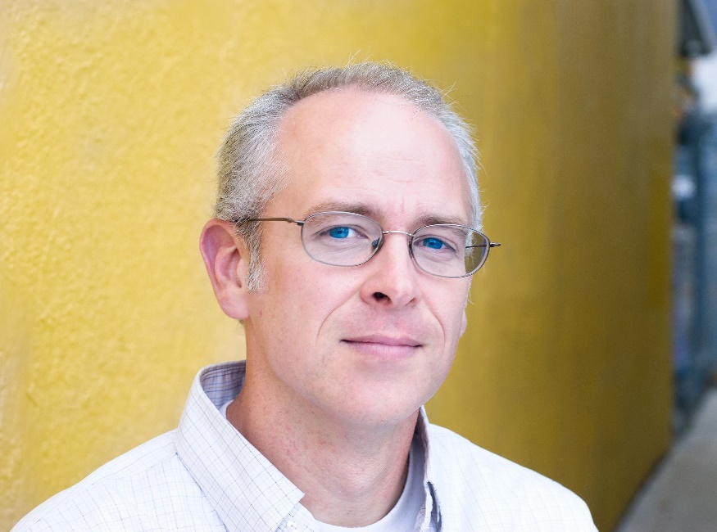
David Wiley cc by Celine Morton URL: https://www.flickr.com/photos/davidwiley/15147776963/in/photostream/
Stop saying high quality
1
„We don‘t want high quality educational materials – we want effective educational materials.“
Wiley, David (2015): Stop Saying “High Quality”.
URL: https://opencontent.org/blog/archives/3821
Bettina Waffner für MainstreamingOER unter CC-BY-SA 4.0 creativecommons.org/licenses/by-sa/4.0/legalcode.de, Änderungen und Ergänzungen von David Eckhoff
Notes:
33

Slide 34
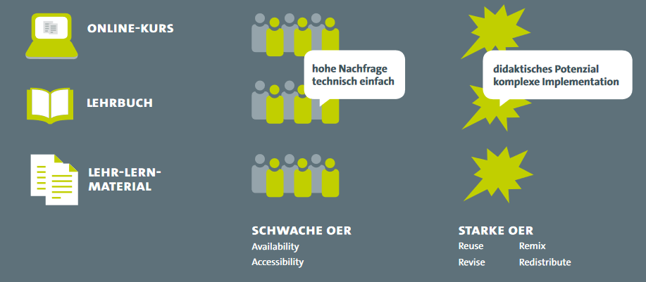
Kerres, Michael; Heinen, Richard; Getto, Barbara: Alles open – Alles gut? Informationelle Ökosysteme und ihr Beitrag zur Öffnung von Bildung In: Synergie : Fachmagazin für Digitalisierung in der Lehre, Jg. 1 (2016), Heft 2
Granularität offener Bildungsmaterialien
1
Bettina Waffner für MainstreamingOER unter CC-BY-SA 4.0 creativecommons.org/licenses/by-sa/4.0/legalcode.de, Änderungen und Ergänzungen von David Eckhoff
Notes:
34

Slide 35
Aufgabe
1
Wer darf Qualität bewerten?
Bettina Waffner für MainstreamingOER unter CC-BY-SA 4.0 creativecommons.org/licenses/by-sa/4.0/legalcode.de, Änderungen und Ergänzungen von David Eckhoff
Notes:
35

Slide 36
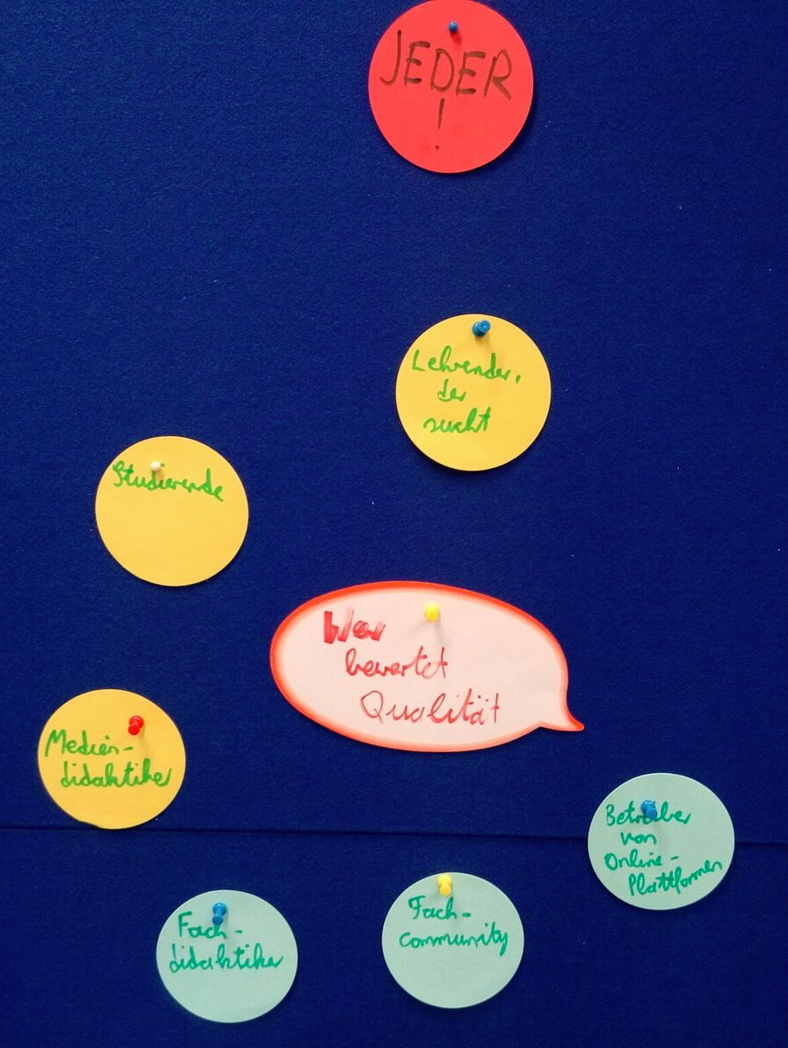
Aufgabe
1
Bettina Waffner für MainstreamingOER unter CC-BY-SA 4.0 creativecommons.org/licenses/by-sa/4.0/legalcode.de, Änderungen und Ergänzungen von David Eckhoff
Notes:
36

Slide 37
Drei Mythen über Open Educational Resources von Til Kreutzer ist lizenziert unter einer Creative Commons Namensnennung-Keine Bearbeitung Lizenz 2.0 Germany.
Qualität offener Bildungsmaterialien
1
„Materialien, die in dezentralen Strukturen entwickelt und im Prinzip von jedermann verändert werden können, sind nicht generell qualitativ minderwertiger oder die Qualität lasse sich nicht dauerhaft erhalten.“
Bettina Waffner für MainstreamingOER unter CC-BY-SA 4.0 creativecommons.org/licenses/by-sa/4.0/legalcode.de, Änderungen und Ergänzungen von David Eckhoff
Notes:
37

Slide 38
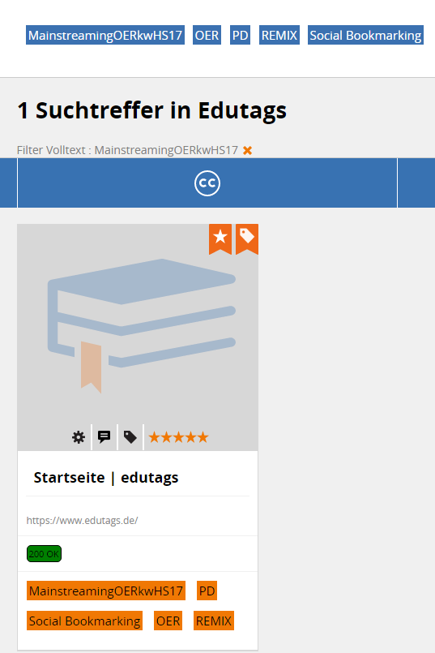
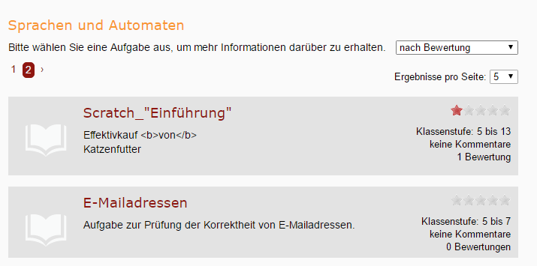
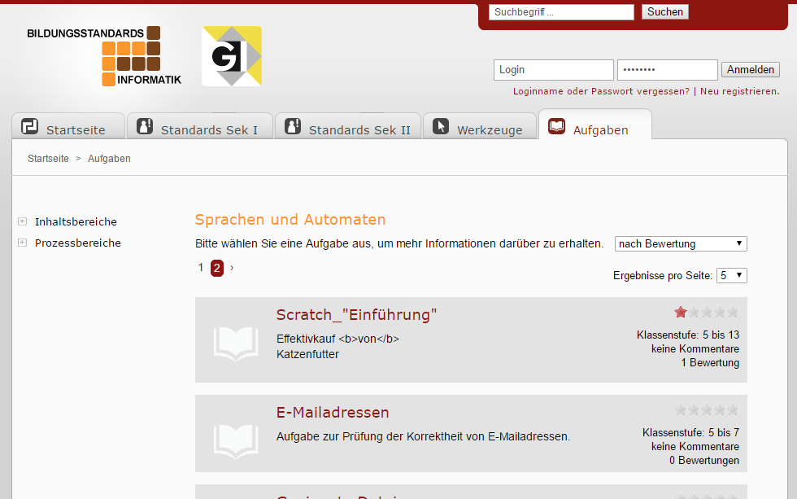

Bettina Waffner für MainstreamingOER unter CC-BY-SA 4.0 creativecommons.org/licenses/by-sa/4.0/legalcode.de, Änderungen und Ergänzungen von David Eckhoff
Sterne als Qualitätsbewertung
cc by sa OER-Einsatz in der Schule – Eine Frage der Qualität vom Projekt „MINT-L-OER-amt“ der RWTH Aachen bearbeitet von Petra Danielczyk für MainstreamingOER creativecommons.org/licenses/by-sa/4.0/legalcode.de
Quelle: informatikstandards.de, Screenshot vom 04.05.2017
Notes:
Hier kommen sicherlich mehrere Folien.
38

Slide 39
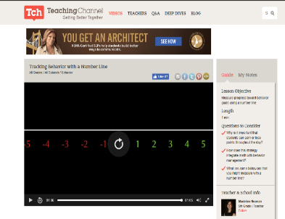

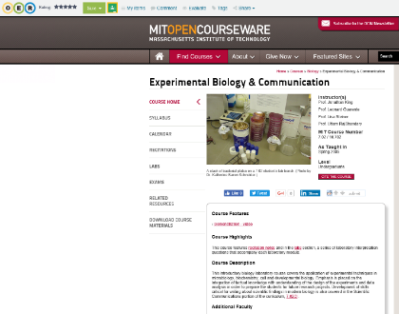

Bettina Waffner für MainstreamingOER unter CC-BY-SA 4.0 creativecommons.org/licenses/by-sa/4.0/legalcode.de, Änderungen und Ergänzungen von David Eckhoff
„Gefällt mir“ als Qualitätsbewertung
Quelle: teachingchannel.org, Screenshot vom 02.05.2017
Quelle: oercommons.org Screenshot vom 02.05.2017
cc by sa OER-Einsatz in der Schule – Eine Frage der Qualität vom Projekt „MINT-L-OER-amt“ der RWTH Aachen bearbeitet von Petra Danielczyk für MainstreamingOER creativecommons.org/licenses/by-sa/4.0/legalcode.de
Notes:
Hier kommen sicherlich mehrere Folien.
39

Slide 40
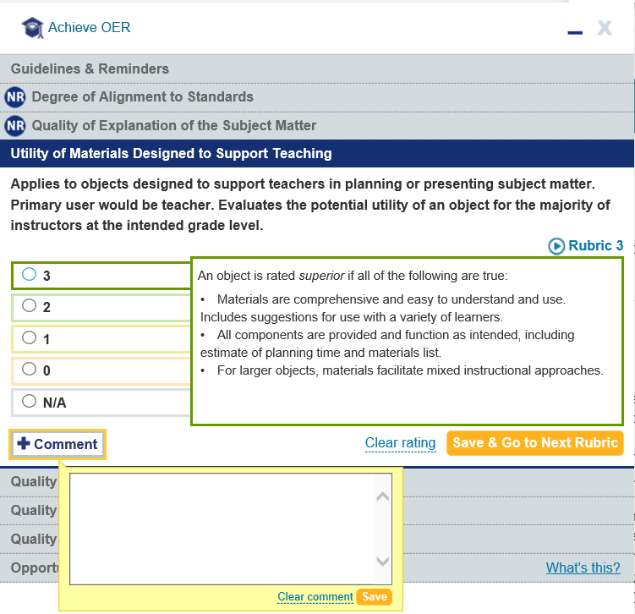
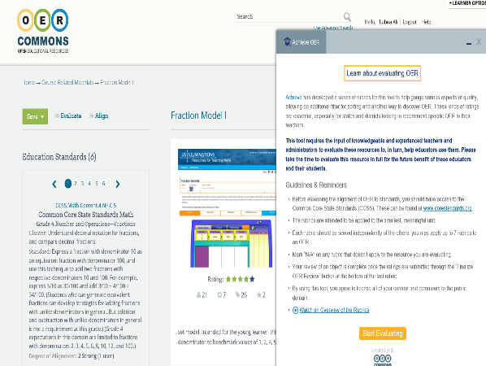
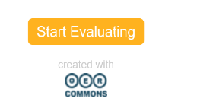
Bettina Waffner für MainstreamingOER unter CC-BY-SA 4.0 creativecommons.org/licenses/by-sa/4.0/legalcode.de, Änderungen und Ergänzungen von David Eckhoff
OERCommons: Evaluation durch die User
cc by sa OER-Einsatz in der Schule – Eine Frage der Qualität vom Projekt „MINT-L-OER-amt“ der RWTH Aachen bearbeitet von Petra Danielczyk für MainstreamingOER creativecommons.org/licenses/by-sa/4.0/legalcode.de
Notes:
40

Slide 41
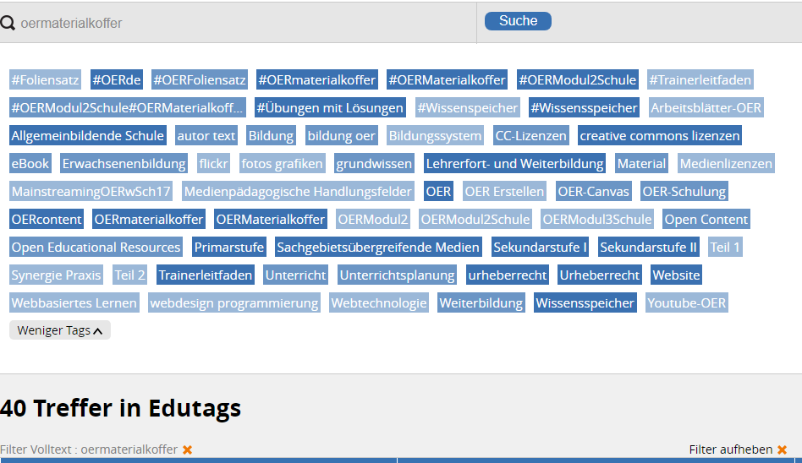
Bettina Waffner für MainstreamingOER unter CC-BY-SA 4.0 creativecommons.org/licenses/by-sa/4.0/legalcode.de, Änderungen und Ergänzungen von David Eckhoff
Social Tagging als Qualitätsbewertung
Bildungsmaterial wird frei verschlagwortet:
Gruppentags (“OERMaterialkoffer”)
Art (z. B. Website, Software, Video)
Bereich (z. B. Unterricht)
Didaktischer Zugang (z. B. Projekartbeit, Arbeitsblatt, Experiment)
Lehrkontext (z. B. Sek I, Sek II, Gesamtschule)
Weitere veranschaulichende Tags
cc by sa 4.0 Bettina Waffner für MainstreamingOER creativecommons.org/licenses/by-sa/4.0/legalcode.de
Notes:
Die Tagcloud repräsentiert was die Nutzerinnen und Nutzer über ein Themenfeld „wissen“ (aktiv verschlagwortet haben).
41

Slide 42
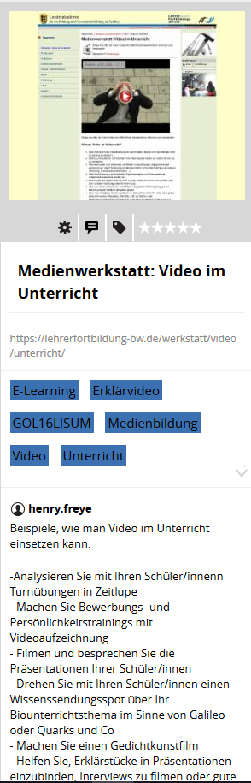
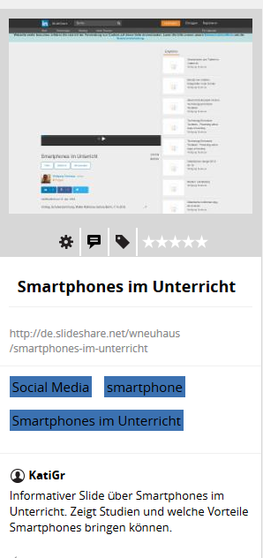
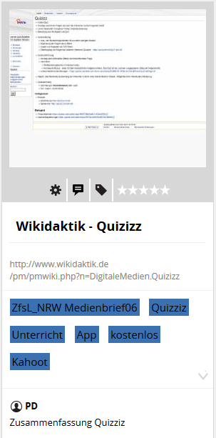
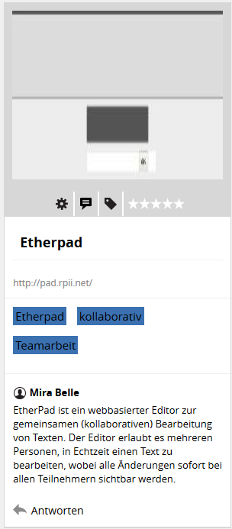
Bettina Waffner für MainstreamingOER unter CC-BY-SA 4.0 creativecommons.org/licenses/by-sa/4.0/legalcode.de, Änderungen und Ergänzungen von David Eckhoff
Kommentare als Qualitätsbewertung
Dr. Bettina Waffner
Learning Lab – Universität Duisburg-Essen
cc by sa 4.0 Bettina Waffner für MainstreamingOER creativecommons.org/licenses/by-sa/4.0/legalcode.de
Notes:
42

Slide 43
Ansätze zur Qualitätssicherung
Mayrberger, K., Zawacki-Richter, O. (2017): Qualität von OER: Internationale Bestandsaufnahme von Instrumenten zur Qualitätssicherung von Open Educational Resources (OER) – Schritte zu einem deutschen Modell am Beispiel der Hamburg Open Online University Sonderband zum Fachmagazin Synergie. Online verfügbar unter: https://www.synergie.uni-hamburg.de/media/sonderbaende/qualitaet-von-oer-2017.pdf Letzter Zugriff: 14.05.2018
Bettina Waffner für MainstreamingOER unter CC-BY-SA 4.0 creativecommons.org/licenses/by-sa/4.0/legalcode.de, Änderungen und Ergänzungen von David Eckhoff
Notes:
43

Slide 44
Mayrberger, K., Zawacki-Richter, O. (2017): Qualität von OER: Internationale Bestandsaufnahme von Instrumenten zur Qualitätssicherung von Open Educational Resources (OER) – Schritte zu einem deutschen Modell am Beispiel der Hamburg Open Online University Sonderband zum Fachmagazin Synergie. Online verfügbar unter: https://www.synergie.uni-hamburg.de/media/sonderbaende/qualitaet-von-oer-2017.pdf Letzter Zugriff: 14.05.2018
Ansätze zur Qualitätssicherung
Grundlage: Evaluation von „Interactive Multimedia“ (z. B. Reeves & Harmon 1994)
Didaktisches Design und Usability
Bettina Waffner für MainstreamingOER unter CC-BY-SA 4.0 creativecommons.org/licenses/by-sa/4.0/legalcode.de, Änderungen und Ergänzungen von David Eckhoff
Notes:
44

Slide 45
Mayrberger, K., Zawacki-Richter, O. (2017): Qualität von OER: Internationale Bestandsaufnahme von Instrumenten zur Qualitätssicherung von Open Educational Resources (OER) – Schritte zu einem deutschen Modell am Beispiel der Hamburg Open Online University Sonderband zum Fachmagazin Synergie. Online verfügbar unter: https://www.synergie.uni-hamburg.de/media/sonderbaende/qualitaet-von-oer-2017.pdf Letzter Zugriff: 14.05.2018
Ansätze zur Qualitätssicherung
2 Gruppen von Qualitätsmessungsinstrumenten:
Kriterienkataloge, Checklisten
Instrumente zur skalierten Bewertung
Bettina Waffner für MainstreamingOER unter CC-BY-SA 4.0 creativecommons.org/licenses/by-sa/4.0/legalcode.de, Änderungen und Ergänzungen von David Eckhoff
Notes:
45

Slide 46
Mayrberger, K., Zawacki-Richter, O. (2017): Qualität von OER: Internationale Bestandsaufnahme von Instrumenten zur Qualitätssicherung von Open Educational Resources (OER) – Schritte zu einem deutschen Modell am Beispiel der Hamburg Open Online University Sonderband zum Fachmagazin Synergie. Online verfügbar unter: https://www.synergie.uni-hamburg.de/media/sonderbaende/qualitaet-von-oer-2017.pdf Letzter Zugriff: 14.05.2018
Ansätze zur Qualitätssicherung
Bettina Waffner für MainstreamingOER unter CC-BY-SA 4.0 creativecommons.org/licenses/by-sa/4.0/legalcode.deÄnderungen und Ergänzungen von David Eckhoff
Notes:
46

Slide 47
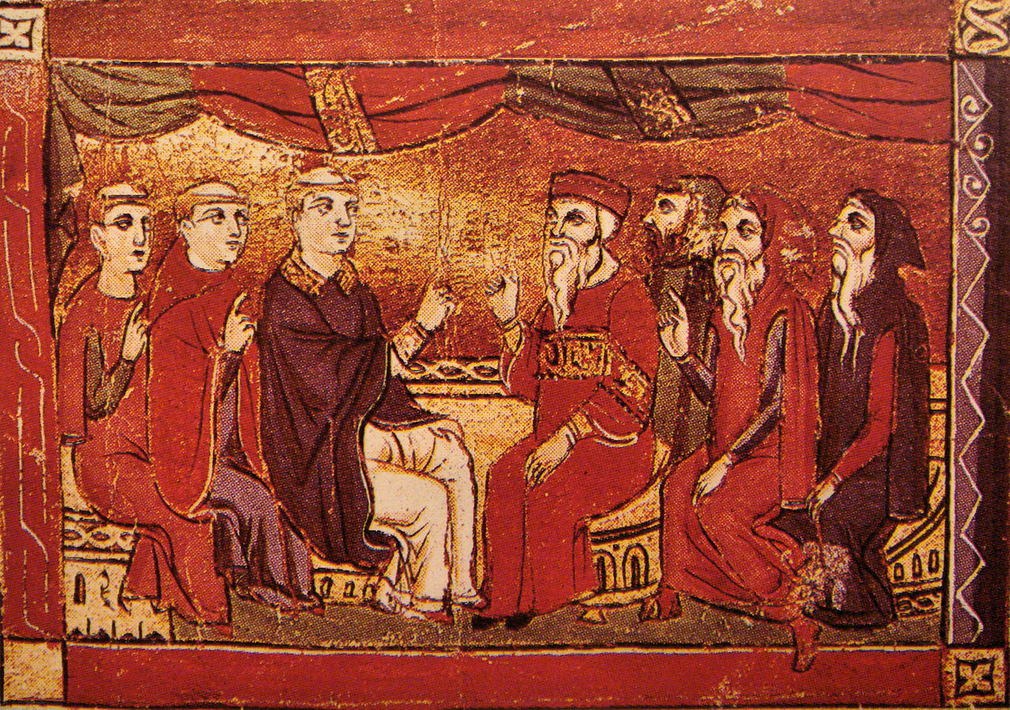
Von Unbekannt - Atlas des Croisades, Jonathan Riley-Smith, Gemeinfrei, https://commons.wikimedia.org/w/index.php?curid=2761004
Debatte Pro/Contra
Braucht OER eine Qualitätssicherung oder würde das der Idee der Offenheit widersprechen?
Bettina Waffner für MainstreamingOER unter CC-BY-SA 4.0 creativecommons.org/licenses/by-sa/4.0/legalcode.de, Änderungen und Ergänzungen von David Eckhoff
Notes:
47

Slide 48
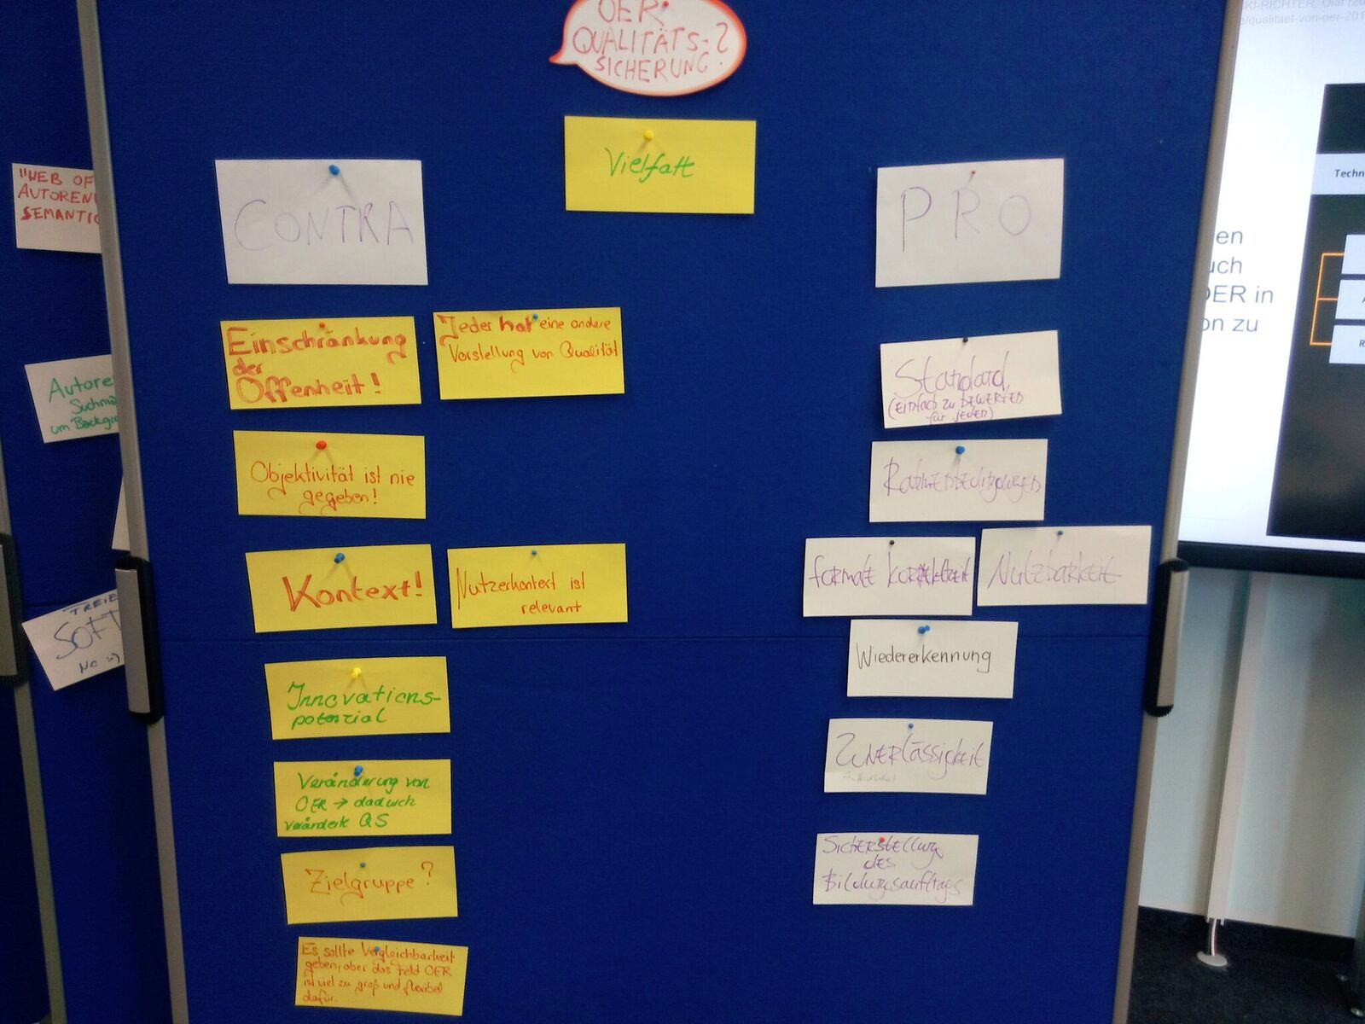
Debatte Pro/Contra
Braucht OER eine Qualitätssicherung oder würde das der Idee der Offenheit widersprechen?
Bettina Waffner für MainstreamingOER unter CC-BY-SA 4.0 creativecommons.org/licenses/by-sa/4.0/legalcode.de, Änderungen und Ergänzungen von David Eckhoff
Notes:
48

Slide 49
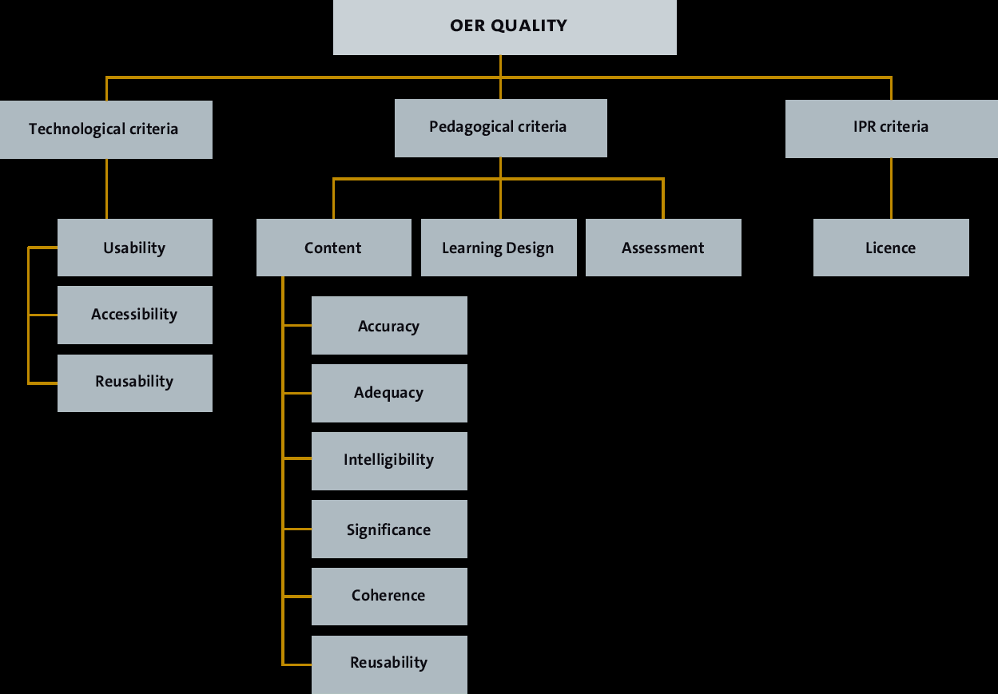
Grafik aus: MAYRBERGER, Kerstin, ZAWACKI-RICHTER, Olaf (2018): Qualität von OER. Sonderband zum Fachmagazin Synergie. Online verfügbar unter https://www.synergie.uni-hamburg.de/media/sonderbaende/qualitaet-von-oer-2017.pdf
Transfer
Welche Kriterien erscheinen Euch sinnvoll, um OER in Eurer Institution zu etablieren?
Bettina Waffner für MainstreamingOER unter CC-BY-SA 4.0 creativecommons.org/licenses/by-sa/4.0/legalcode.de, Änderungen und Ergänzungen von David Eckhoff
Notes:
49

Slide 50
Herzlichen Dank!
David Eckhoff
Mail: david.eckhoff@uni-due.de
Twitter: @eckhoffnung
Learning Lab
exploring the future of learning
Bettina Waffner für MainstreamingOER unter CC-BY-SA 4.0 creativecommons.org/licenses/by-sa/4.0/legalcode.de, Änderungen und Ergänzungen von David Eckhoff

Slide 51

Nachweise
Baecker, Dirk 2007: Studien zur nächsten Gesellschaft. Frankfurt am Main
Schiefner-Rohs, Mandy 2017: Digitale Medien in der Lehrer*innenbildung. Vortrag auf dem ElearningNRW-Workshop E-Learning in der Lehrerbildung am 15.12.2017 in Köln.
Bülow-Schramm, M. (2006). Qualitätsmanagement in Bildungseinrichtungen. Münster: Waxmann., S.16.
Ein neuer Aufbruch für Europa. Eine neue Dynamik für Deutschland. Ein neuer Zusammenhalt für unser Land. Koalitionsvertrag zwischen CDU, CSU und SPD vom 07. Februar 2018; online verfügbar unter https://cdn.netzpolitik.org/wp-upload/2018/02/koalitionsvertrag_2018-1.pdf Letzter Zugriff: 28.02.2018.
Foodora Fahrer: https://www.flickr.com/photos/samsaunders/27404205365
Jonathasmello: Open Educational Resources.
Jöran Muuß-Merholz für pb21.de (2014): OER-Matrix: eine Systematik zu den Ausprägungen von Open Educational Resources; online verfügbar unter http://pb21.de/2014/12/oer-matrix/ Zuletzt geprüft am 18.04.2017
Kerres, Michael; Heinen, Richard; Getto, Barbara 2016: Alles open – alles gut? Informationelle Ökosysteme und ihr Beitrag zur Öffnung von Bildung. In: Synergie. Fachmagazin für Digitalisierung in der Lehre. Heft 2. Hamburg. 28-31.
Krupp Stahlfabrik in Essen, (1912) Gemälde von Otto Bollhagen/Bremen Quelle: https://luipogym1.wordpress.com/verspatete-industralisierung-in-deutschland/
Bettina Waffner für MainstreamingOER unter CC-BY-SA 4.0 creativecommons.org/licenses/by-sa/4.0/legalcode.de, Änderungen und Ergänzungen von David Eckhoff

Slide 52
Nachweise
Link zu dem Selfie-Bild mit Hillary Clinton: http://time.com/4508252/hillary-clinton-epic-selfie/
Deutsche UNESCO Kommission e.V. (2015) http://www.unesco.de/bildung/open-educational-resources.html..
Mayrberger, K., Zawacki-Richter, O. (2017): Qualität von OER: Internationale Bestandsaufnahme von Instrumenten zur Qualitätssicherung von Open Educational Resources (OER) – Schritte zu einem deutschen Modell am Beispiel der Hamburg Open Online University Sonderband zum Fachmagazin Synergie. Online verfügbar unter: https://www.synergie.uni-hamburg.de/media/sonderbaende/qualitaet-von-oer-2017.pdf Letzter Zugriff: 14.05.2018
Von Unbekannt - Atlas des Croisades, Jonathan Riley-Smith, Gemeinfrei, https://commons.wikimedia.org/w/index.php?curid=2761004
Weller, Martin (2010). Big and little OER. In: OpenED2010: Seventh Annual Open Education Conference, 2-4 November 2010, Barcelona, Spain., S.2.
Wiley, David (2015): Stop Saying “High Quality”. URL: https://opencontent.org/blog/archives/3821
Zeichung basiert auf: Ist-Analyse zu freien Bildungsmaterialien (OER). Die Situation von freien Bildungsmaterialien (OER) in Deutschland in den Bildungsbereichen Schule, Hochschule, berufliche Bildung und Weiterbildung von Ebner, M., Köpf, E., Muuß-Merholz, J., Schön, M., Schön, S., & Weichert, N. ist lizenziert unter einer Creative Commons Namensnennung - Weitergabe unter gleichen Bedingungen 4.0 International Lizenz.
Bettina Waffner für MainstreamingOER unter CC-BY-SA 4.0 creativecommons.org/licenses/by-sa/4.0/legalcode.de, Änderungen und Ergänzungen von David Eckhoff

Slide 53


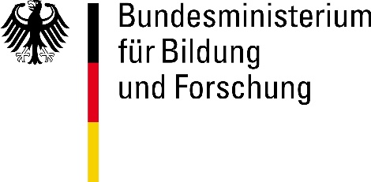

Nachweise
Lizenz: Folientexte unter CC-BY-SA freigegeben,
Urheberinnen: Dr. Bettina Waffner , David Eckhoff
Ausgenommen von dieser Lizenz: Anders gekennzeichnete Texte/Fotos/Grafiken/Videos.
Bettina Waffner für MainstreamingOER unter CC-BY-SA 4.0 creativecommons.org/licenses/by-sa/4.0/legalcode.de, Änderungen und Ergänzungen von David Eckhoff

